Slide 1
Aula 4 Pesquisas de opinião
Profa. Dra. Katia Saisi
Planejamento Estratégico de Campanhas Eleitorais
Instituto do Legislativo Paulista

Slide 2
Campanhas, estratégias e pesquisas
A estratégia de marketing político não pode prescindir do balizamento de pesquisas e de análises competentes dos dados.
Não dá para pensar uma campanha estratégica sem pesquisa.
O primeiro passo em toda campanha eleitoral é conhecer tudo sobre o público-alvo: o que pensa, sente e necessita.
As pesquisas são usadas para avaliar:
o nível de conhecimento que a população tem do candidato e seus concorrentes
seu potencial de voto
índice rejeição
as políticas públicas (do governo vigente)
planejar o programa do futuro governo
monitorar impacto de ações da campanha
verificar a imagem dos candidatos e o índice de intenção de votos.

Slide 3
Quantitativas x Qualitativas
Quantitativas: reúnem informações objetivas sobre os eleitores e seus resultados são representados por números: que percentual da população vai votar em um candidato, quantas pessoas aprovam ou reprovam o trabalho da prefeitura ou do governo estadual/federal, quantas estão a favor ou contra determinada medida do governo etc.
É um método que investiga o perfil sócio demográfico da população, seus hábitos, costumes, intenções de voto e proporciona projeções estatísticas para o conjunto do universo pesquisado, a partir de entrevistas com uma parcela (amostra) deste público.

Slide 4
Quantitativas x Qualitativas
As qualitativas buscam aprofundar o conhecimento sobre os sentimentos dos eleitores: suas preocupações, desejos, medos, anseios, expectativas, perfil do candidato ideal etc.
São realizadas a partir de entrevistas individuais ou em pequenos grupos e servem para diagnosticar tendências.
Seus não podem ser generalizados para todo o universo, pois estes não são fornecidos diretamente pelas respostas dos entrevistados, mas sim pela sua análise.
Antes de contratar pesquisas, é preciso definir se seus resultados serão apenas para uso interno da campanha ou se pretende divulgar na mídia, se é preciso registrar no TRE (Tribunal Regional Eleitoral), qual será a melhor metodologia (quali ou quanti) de acordo com objetivos e o momento da campanha.

Slide 5
Calendário ideal
Fase 1 | Fase 2 | Fase 3 | Fase 4
De outubro do ano anterior ao pleito até maio do ano da eleição | De maio a julho do ano da eleição | Do início do período oficial de propaganda eleitoral até início da campanha eletrônica | Início da veiculação da propaganda eletrônica de rádio e TV
Definição da estratégia eleitoral: Diagnóstico do governo atual (quali e quanti) Demandas para os próximos governos (quali e quanti) Estudo de imagem dos pré-candidatos Monitoramento quanto ao nível de conhecimento, intenção e potencial de voto e rejeição (quanti) | Pré-teste de material de campanha (quali) Monitoramento quanto ao nível de conhecimento, intenção e potencial de voto e rejeição (quanti) | Pré-teste de campanha (quali) Monitoramento quanto ao nível de conhecimento, intenção e potencial de voto e rejeição (quanti) | Avaliação da campanha (quali e quanti) Acompanhamento da imagem dos candidatos (quali e quanti) Monitoramento quanto ao nível de conhecimento, intenção e potencial de voto e rejeição (quanti)

Slide 6
Registro de pesquisa
Muitas vezes, é preferível fazer pesquisas para consumo interno, para o planejamento estratégico e acompanhamento da campanha, do que para divulgá-las.
As pesquisas só devem ser divulgadas após de ter uma sequência de bons resultados confirmando o favoritismo do candidato.
Então, deve-se contratar um instituto de pesquisa de renome e registrar na Justiça Eleitoral com pelo menos cinco dias de antecedência da publicação.

Slide 7
Contexto político-social
Para conhecer o que está ocorrendo na sociedade onde se disputa a eleição (pode ser uma cidade, estado ou mesmo o país), é preciso analisar o quadro político-social em que se dará a disputa.
Isso significa, num primeiro momento, tomar contato com a situação e avaliar, de forma objetiva, quais são as possibilidades e os caminhos para levar o candidato à vitória.
A avaliação do contexto político deve associar à análise de pesquisas aquilo que está ocorrendo no quadro partidário, na economia e na sociedade de uma maneira geral.
A análise deve procurar identificar elementos simbólicos que possam subsidiar a comunicação do candidato.

Slide 8
Aprovação e sucessão
A análise do contexto político-social tem muito a ver, portanto, com a avaliação do governante que ocupa o cargo em disputa.
No caso das eleições municipais isso fica bem claro: um prefeito com altos índices de aprovação tem muito mais chances de fazer o sucessor do que um administrador com baixos índices.

Slide 9
Índices de aprovação da administração com vitória do sucessor
Cidade | Índice de aprovação
Curitiba | 80%
Fortaleza | 78%
Santos | 63%
Guarulhos | 54%
Natal | 47%
São Sebastião | 46%
Porto Alegre | 36%
Fonte: Ibope. Pesquisas realizadas entre agosto e setembro de 1992. As porcentagens referem-se à soma das avaliações “ótima” e “boa” menos as avaliações “ruim” e “péssima”

Slide 10
Índices de aprovação da administração com derrota eleitoral do sucessor
Cidade | Índice de aprovação
Belo Horizonte | 33%
Ribeirão Preto | 28%
Sorocaba | 26%
Mogi das Cruzes | 22%
Rio de Janeiro | 19%
São Bernardo do Campo | 10%
Manaus | 5%
Recife | -7%
Florianópolis | -14%
São Paulo | -21%
Fonte: Idem anterior

Slide 11
Candidatos a cargo proporcional
A análise do contexto também é importante, embora nesse caso os esforços do candidato e as ligações pessoais sejam fundamentais.
Tipologia:
Popularidade via mídia: exemplos são os apresentadores de programas de rádio e televisão, como Celso Russomano, Nelo Rodolfo e outros.
Sólida base corporativa: são aqueles que representam uma categoria, como alguns sindicalistas, como Luiz Gushiken, dos bancários.
Bandeira de parcelas dirigidas: são os candidatos que empunham uma bandeira específica, como Fábio Feldman e a questão do verde, Arnaldo Faria de Sá em relação aos aposentados, e Amaral Neto como defensor da pena de morte.
Base regional: geralmente são ex-prefeitos que se saíram bem na administração.
Ex-ocupante de cargo público importante: como ex-ministros, a exemplo do próprio FHC.

Slide 12
Pesquisas qualitativas
Também chamadas de motivacionais, são um instrumento poderoso de campanha.
Sua metodologia envolve duas técnicas básicas: entrevistas pessoais em profundidade e grupos de discussão.
Entrevistas pessoais: bastante usada para se conhecer o que pensam líderes comunitários, sindicais, religiosos, jornalistas, enfim, formadores de opinião, para se identificar as oportunidades a serem aproveitadas, as ameaças existentes, os pontos fortes e fracos do candidato e de seus adversários.
Grupos de discussão: discutem temas colocados em debate, tais como:
Situação de vida dos participantes;
Perspectivas em relação ao futuro;
Análise da situação do município, do estado ou do país, dependendo do caso;
Percepção de progresso ou involução na unidade geográfica considerada;
Imagem dos candidatos na disputa (quem é honesto, confiável, trabalhador, preparado etc.);
Principais problemas do eleitorado;
Grau de informação e maneira através das quais o eleitorado se informa;
Avaliação da situação e da oposição, do ponto de vista político;
Por que são simpáticos ou antipáticos a determinados políticos.

Slide 13
Pesquisas e comunicação
Outro momento em que as pesquisas qualitativas são usadas é durante a veiculação dos programas de televisão, no horário gratuito da propaganda eleitoral (HGPE).
Por sua importância na campanha e por seu caráter de massas, todo cuidado é pouco com os programas.
Numa campanha majoritária cerca de 60% dos recursos são gastos na produção dos programas de televisão e 10% em pesquisa.
Grupos de discussão regulares são montados, idealmente diários, para acompanhar o que vai sendo passado aos eleitores-telespectadores.
A pesquisa é também utilizada para testar qual vai ser a possível reação do eleitorado diante de uma jogada mais arriscada: antes de veicular o programa, os grupos avaliam seu impacto. Um instrumento de pesquisa utilizado nesses casos é o viewfacts.

Slide 14
Uso das quali
Aplicadas em dois momentos distintos:
Primeiro, muito antes da eleição para elaboração da estratégia
Segundo, durante a veiculação dos programas de televisão, quando grupos são formados para acompanhar e comentar o desempenho dos candidatos.
Elas também são usadas quando se tem a necessidade de descobrir as causas de algum problema específico de uma candidatura (como alto índice de rejeição), para poder corrigir.

Slide 15
Pesquisas quantitativas
Mostra a posição do candidato num determinado momento.
São realizadas em função de uma amostra selecionada a partir de critérios sociológicos e estatísticos. Esse pequeno grupo representa o conjunto do universo pesquisado.
Dois tipos de amostras:
Amostra probabilística: cada elemento tem a mesma chance de ser selecionado do que qualquer outro. Numa pesquisa nacional, o ideal seria que todos os eleitores estivessem numa lista e que a partir daí fosse sorteado o número adequado à margem de erro estipulada.
Como as amostras selecionadas dessa maneira podem inviabilizar a realização de uma pesquisa, em função do tempo e abrangência, a amostragem por cotas é mais utilizada. Aqui, seleciona-se o entrevistado em função de algumas características definidas, como sexo, idade e grau de instrução.

Slide 16
Perfil do eleitorado brasileiro
Sexo
Masculino | 51%
Feminino | 49%
Idade
16 a 24 | 24%
25 a 39 | 38%
40 e mais | 38%
Grau de instrução
Até primário completo | 50%
Ginásio iniciado ou completo | 26%
Colegial iniciado ou completo | 18%
Superior iniciado ou completo | 5%

Slide 17
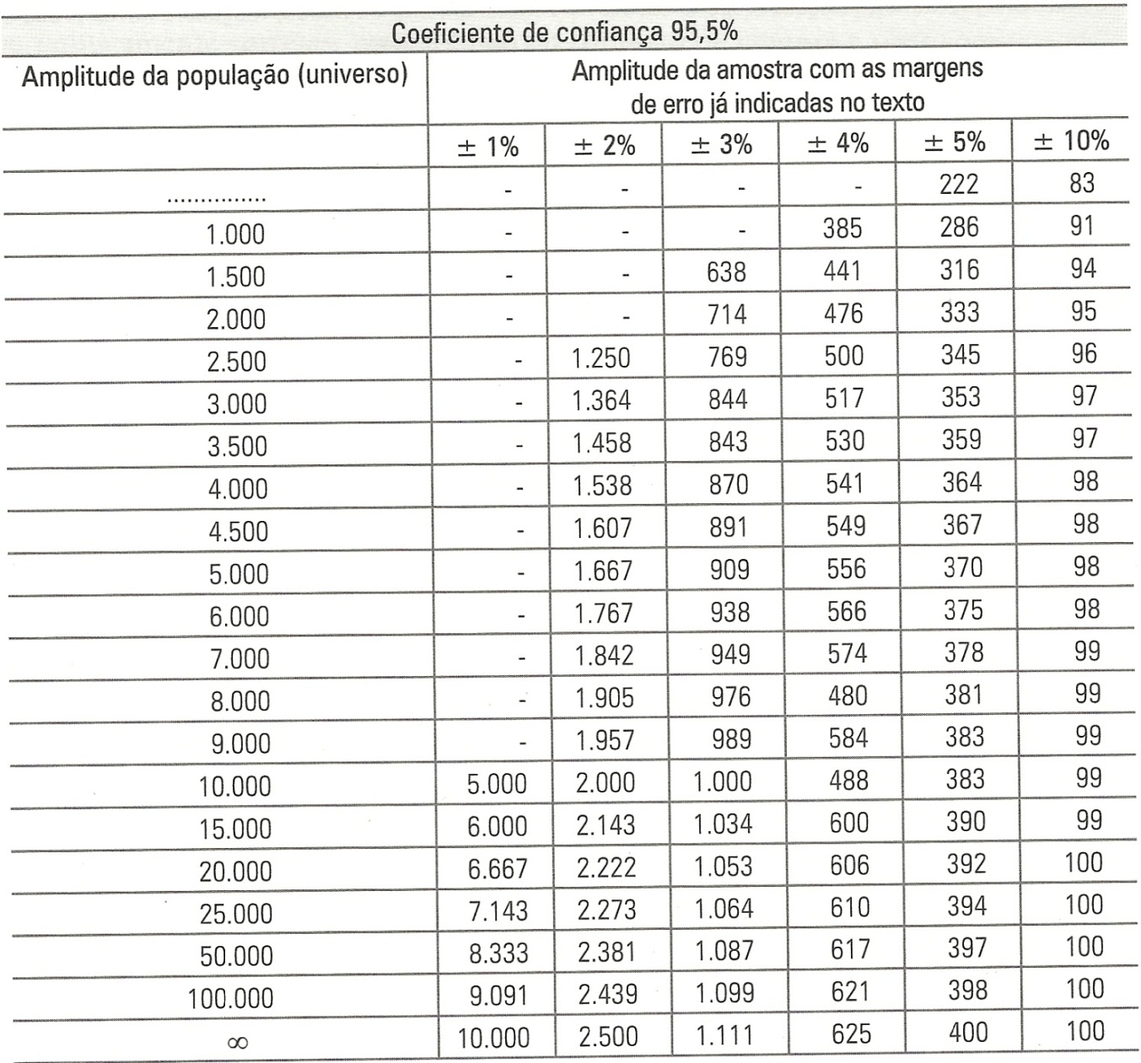
Universo pesquisado e definição de amostras

Slide 18
Temas da pesquisa qualitativa
Numa pesquisa eleitoral convencional, são abordados vários temas, mas alguns são mais frequentes, como intenção de voto, potencial de voto, grau de conhecimento e razões da preferência.

Slide 19
Intenção de voto
Fica-se sabendo não apenas qual o índice de intenção de voto dos candidatos, como também em qual segmento do eleitorado ele mais votado.
Existem duas maneiras de se medir a intenção de voto: a espontânea e a estimulada.
Na questão espontânea, não são dadas alternativas de nomes ao eleitor. O resultado reflete, portanto, a hierarquia de nomes mais conhecidos naquele momento, muitas vezes aparecendo nomes que não são de candidatos.
Na estimulada, o entrevistador mostra num cartão uma série de nomes.

Slide 20
Índice de intenção de voto (espontâneo e estimulado) em %
 | Espontâneo | Estimulado
Paulo Maluf | 18 | 36
Mário Covas | 10 | 38
Lula | 3 | *
Fleury | 2 | 4
Silvio Santos | 2 | *
Plínio A. Sampaio | 1 | 3
Nenhum/ branco/ nulo | 13 | 11
Não sabe/ não opinou | 45 | 6
Fonte: Ibope, maio de 1990, pesquisa estadual.
Resultado: Primeiro Turmo: Maluf 34%, Fleury 22%. Segundo Turno: Fleury 43%, Maluf 40%

Slide 21
Potencial de voto
Mostra quais são as possibilidades do candidato. Fórmula:
100% - taxa de rejeição
 | Paulo Maluf | Eduardo Suplicy
Com certeza votaria nesse candidato | 33% | 17%
Um dos candidatos em quem poderia votar | 20% | 25%
Não votaria nesse candidato de jeito nenhum | 41% | 49%
Até agora não conhece o suficiente para decidir | 3% | 6%
Não sabe/não opinou | 2% | 3%
Fonte: Ibope, setembro de 1992. Prefeito eleito: Paulo Maluf

Slide 22
Grau de conhecimento
Reflete, como o nome já diz, o conhecimento do nome dos candidatos.
Um candidato mais conhecido tem certamente mais chances, afinal ninguém vota em quem não conhece.
Mas isso não quer dizer que só o grau de conhecimento garanta a eleição. Collor, em maio de 1989, era conhecido por menos da metade do eleitorado e acabou ganhando de nomes muito mais tradicionais. Aliás, naquele momento, ser desconhecido foi-lhe vantajoso, pois a sociedade estava sedenta por mudanças e enjoada dos políticos tradicionais.

Slide 23
Razões da escolha
A motivação do voto ou de rejeição é sempre mais bem descoberta por meio de pesquisas qualitativas.
Mas também é possível identificar porque os eleitores votam em determinado candidato. Os candidatos têm sempre uma “marca”, seja ela positiva ou negativa, que emergem com mais força durante a campanha, quando atacam e são atacados.
Nas pesquisas quantitativas, é possível identificar, por meio de perguntas abertas (de caráter espontâneo), por que as pessoas votam em determinado candidato.
A partir daí caberá ao estrategista posicionar o candidato valorizando as características positivas e minimizando as negativas.

Slide 24
Problemas do eleitorado
Outra medida bastante comum é o mapeamento dos principais problemas do eleitorado, de modo a hierarquizar quais são, na sua visão, as áreas mais problemáticas.
De posse dessas informações, cabe ao estrategista pautar o programa e as propostas do candidato.

Slide 25
Recomendações finais
Alguns dos receios dos candidatos em relação às pesquisas são pertinentes, como que o resultado caia nas mãos de adversários, que o resultado seja falseado pelo executor, que a amostra não seja representativa, entre outros.
Para evitar essas situações, o recomendável ao contratar um instituto de pesquisa é conferir seu caráter idôneo e esclarecer, antecipadamente, todas as dúvidas.
É preciso também atentar a não se cometer o equívoco de tentar transformar a pesquisa num momento promocional, usando os entrevistadores como cabos eleitorais.
Não se deve misturar as coisas. Pode-se até aproveitar a pesquisa para levantar nomes e endereços que serão utilizados posteriormente, mas jamais aproveitar a ocasião para distribuir santinhos.

